Slide 1

TRƯỜNG TIỂU HỌC GIA QUẤT
Môn: Toán
Bài: Bảng nhân 8

Slide 2
Yêu cầu cần đạt:
1. Thành lập bảng nhân 8 và học thuộc lòng bảng nhân 8
2. Củng cố về ý nghĩa của phép nhân, vận dụng bảng nhân 8 để thực hành tính và giải bài toán bằng phép nhân

Slide 3


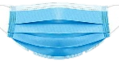

KHỞI ĐỘNG

Slide 4
1. Đọc xuôi bảng nhân 7 và trả lời câu hỏi:
7 x 4 =?
Notes:
GV để HS chọn số của viên kẹo yêu thích bất kỳ.
Bấm vào Mỗi viên kẹo sẽ xuất hiện ra 1 câu hỏi và HS trả lời nhanh,
Trả lời xong giáo viên BẤM VÀO CÂU HỎI đó sẽ xuất hiện kết quả

Slide 5
2. Đọc ngược bảng nhân 7 và trả lời câu hỏi:
42 là kết quả của phép tính nào trong bảng nhân 7
Notes:
GV để HS chọn số của viên kẹo yêu thích bất kỳ.
Bấm vào Mỗi viên kẹo sẽ xuất hiện ra 1 câu hỏi và HS trả lời nhanh,
Trả lời xong giáo viên BẤM VÀO CÂU HỎI đó sẽ xuất hiện kết quả

Slide 6
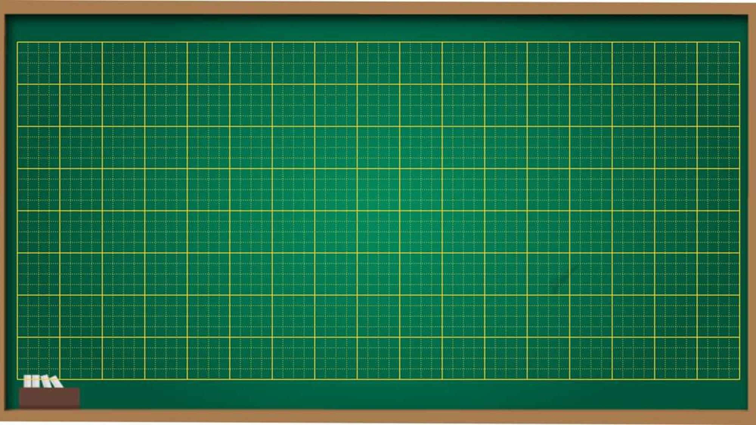

Thứ tư ngày 17 tháng 11 năm 2021
Toán
Bảng nhân 8 (53)

Slide 7

KHÁM PHÁ

Slide 8
Bảng nhân 8
8 được lấy 1 lần
, ta viết :
8 x 1 = 8
8 x 1
= 8
8 x 2 = 16
8 được lấy 2 lần
8 x 3 = 24
, ta có :
8 x 2
= 8 + 8 =
16
Vậy : 8 x 2 = 16
8 được lấy 3 lần
, ta có :
8 x 3
24
= 8 + 8 + 8 =
Vậy : 8 x 3 = 24
Muốn tìm tích liền sau ta lấy :

Slide 9
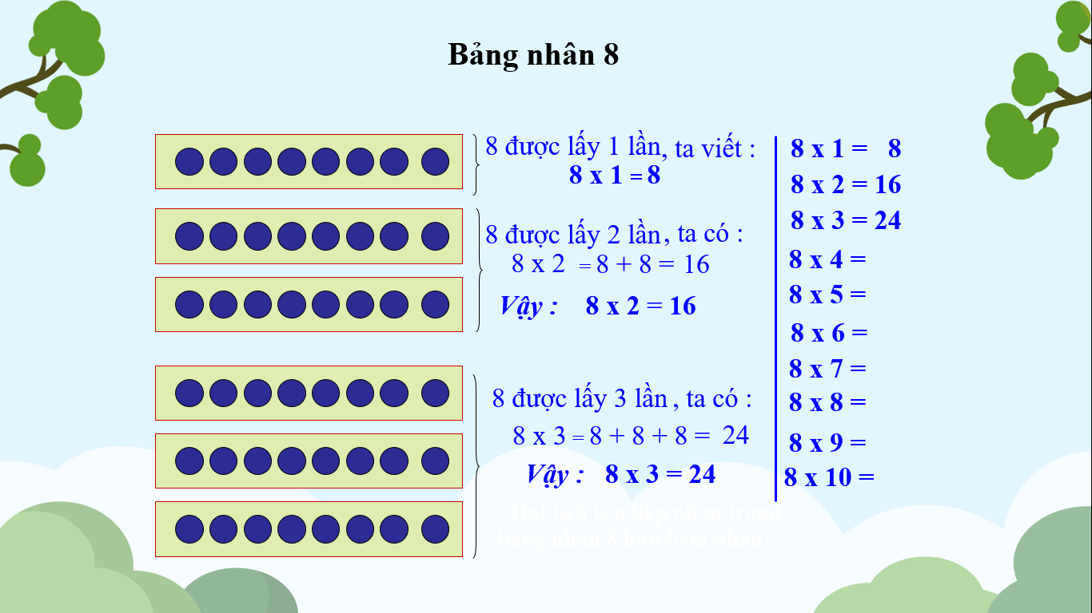

Slide 10
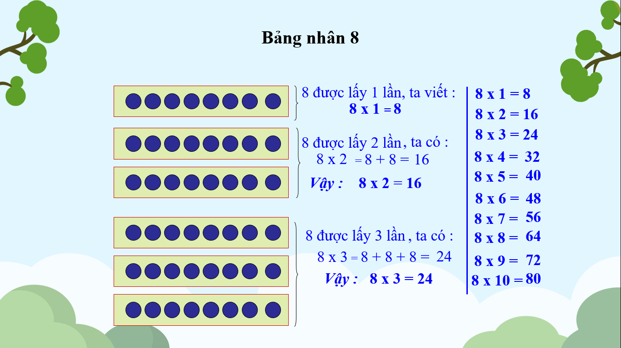
+ 8
+ 8
10
Notes:
GV để HS chọn số của viên kẹo yêu thích bất kỳ.
Bấm vào Mỗi viên kẹo sẽ xuất hiện ra 1 câu hỏi và HS trả lời nhanh,
Trả lời xong giáo viên BẤM VÀO CÂU HỎI đó sẽ xuất hiện kết quả

Slide 11

Học thuộc lòng bảng nhân 8

Slide 12

8
8
8
8
8
8
8
8
8
8
x
x
x
x
x
x
x
x
x
x
1
2
3
4
5
6
7
8
9
10
=
=
=
=
=
=
=
=
=
=
8
16
24
32
40
48
56
64
72
80

Slide 13
8
8
8
8
8
8
8
8
8
8
x
x
x
x
x
x
x
x
x
x
1
2
3
4
5
6
7
8
9
10
=
=
=
=
=
=
=
=
=
=
8
16
24
32
40
48
56
64
72
80

Slide 14
THỰC HÀNH

Slide 15
Bài 1.Tính nhẩm:
8 x 3 =
8 x 5 =
8 x 8 =
24
40
64
8 x 2 =
8 x 6 =
8 x 10 =
16
48
80
8 x 4 =
8 x 7 =
8 x 9 =
8
0
0
32
56
72
8 x 1 =
0 x 8 =
8 x 0 =
Notes:
GV để HS chọn số của viên kẹo yêu thích bất kỳ.
Bấm vào Mỗi viên kẹo sẽ xuất hiện ra 1 câu hỏi và HS trả lời nhanh,
Trả lời xong giáo viên BẤM VÀO CÂU HỎI đó sẽ xuất hiện kết quả

Slide 16
Bài 2. Mỗi can có 8l dầu. Hỏi 6 can như thế
có bao nhiêu lít dầu?
Tóm tắt:
1 can: 8l dầu
6 can:….l dầu?
Notes:
GV để HS chọn số của viên kẹo yêu thích bất kỳ.
Bấm vào Mỗi viên kẹo sẽ xuất hiện ra 1 câu hỏi và HS trả lời nhanh,
Trả lời xong giáo viên BẤM VÀO CÂU HỎI đó sẽ xuất hiện kết quả

Slide 17
Bài 3.Đếm thêm 8 rồi viết số thích hợp vào ô trống:
32
40
56
8 | 16 |  |  |  |  |  |  | 72
24
48
64
80
+ 8
Notes:
GV để HS chọn số của viên kẹo yêu thích bất kỳ.
Bấm vào Mỗi viên kẹo sẽ xuất hiện ra 1 câu hỏi và HS trả lời nhanh,
Trả lời xong giáo viên BẤM VÀO CÂU HỎI đó sẽ xuất hiện kết quả

Slide 18
VẬN DỤNG

Slide 19


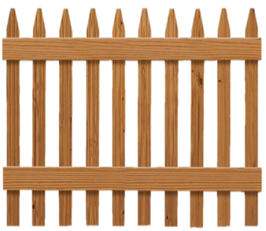

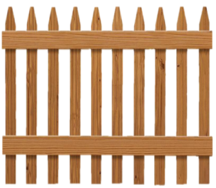

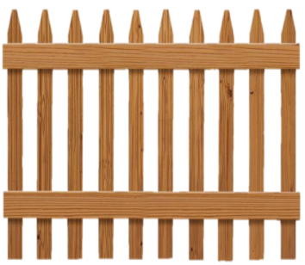

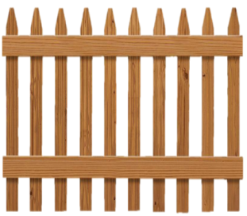



GIẢI CỨU
THÚ CƯNG

Slide 20
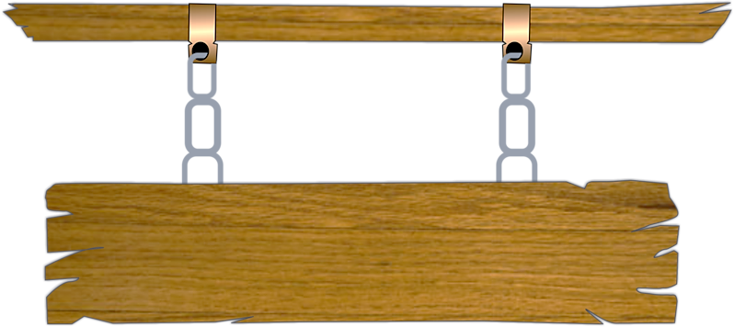
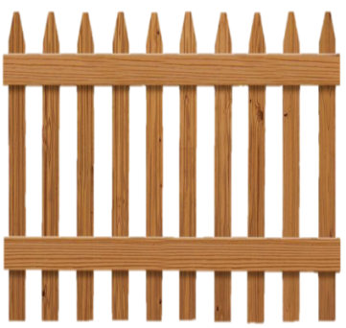
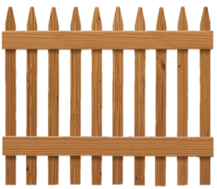


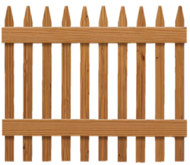

Các chú cún đã bị bắt cóc và bị nhốt
trong những chiếc chuồng. Trong lúc kẻ xấu đang say ngủ, hãy cố gắng trả lời đúng
các câu hỏi và giúp các chú cún trốn thoát.

Slide 21

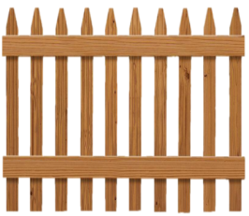
1
2
3
4

Slide 22
- Ôn lại bảng nhân 8.
- Chuẩn bị : Luyện tập trang 54.

Slide 23


XIN CHÀO VÀ HẸN GẶP LẠI CÁC CON

Slide 24

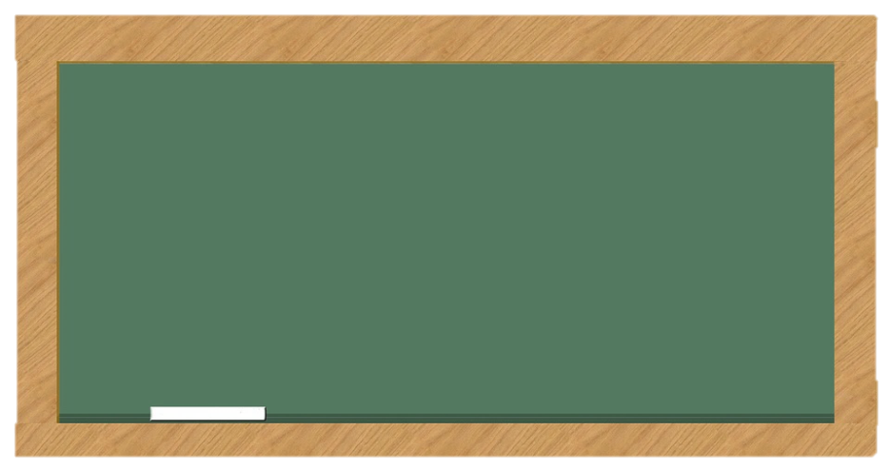

8 x 5 = ?
40

Slide 25
8 x 9 = ?
72

Slide 26
8 x 3 = ?
24

Slide 27
8 x 2 + 10 =
26

Slide 28
- Ôn lại bảng nhân 8.
- Chuẩn bị : Luyện tập trang 54.

